Slide 1


Vßng ®êi cña ong

Slide 2
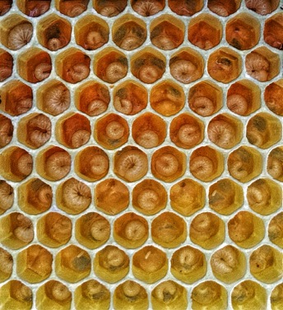
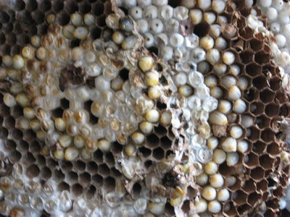
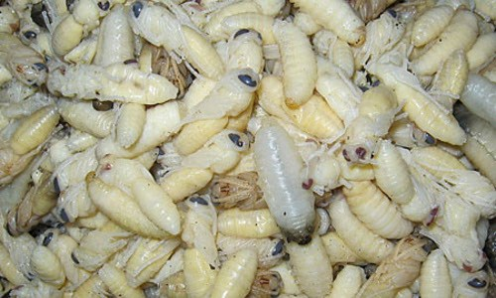
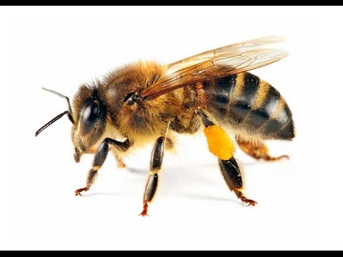
Trứng ong sau 9 ngày sẽ nở thành ấu trùng
Ấu trùng sau 15 ngày sẽ PT thành nhộng
Vòng đời của Ong
Ngày thứ16 bắt đầu thành ong trưởng thành
Ong trưởng thành tiếp tục đẻ trứng

Slide 3
Trứng ong

Slide 4
Ấu trùng

Slide 5
Nhộng

Slide 6
Ong trưởng thành

Slide 7

Mật ong

Slide 8
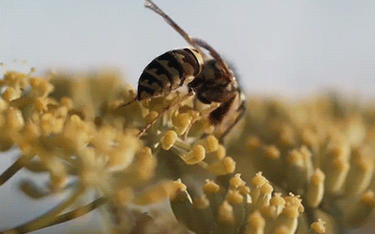
Ong thụ phấn

Slide 9
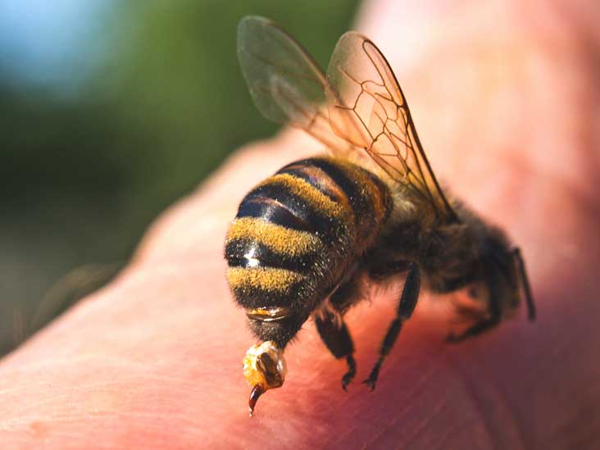




Slide 10
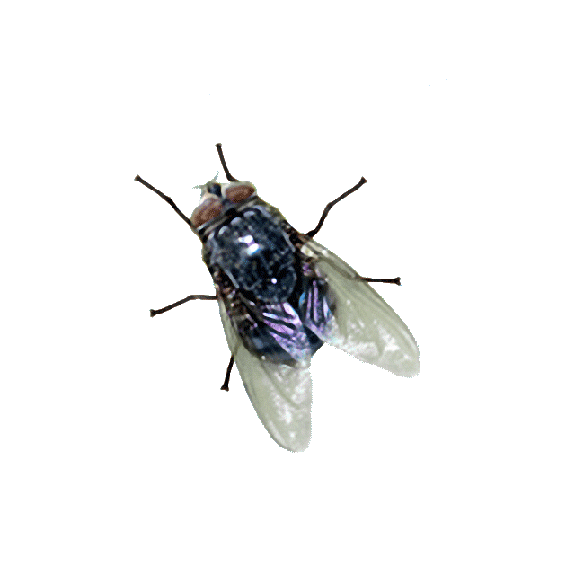

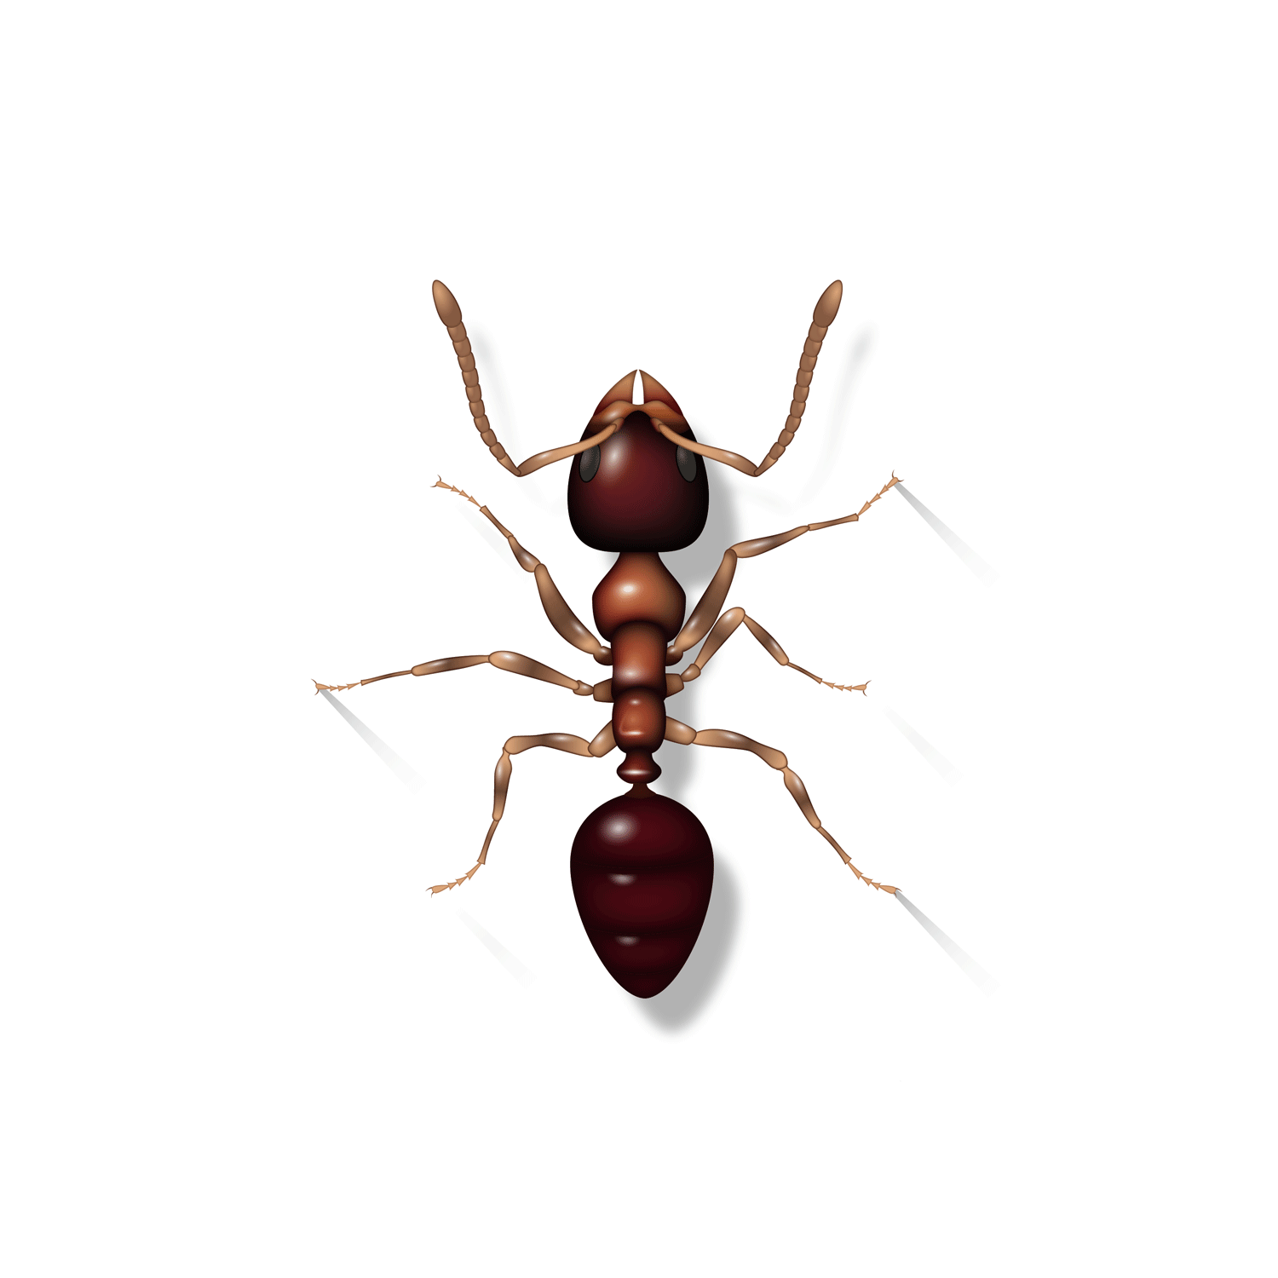
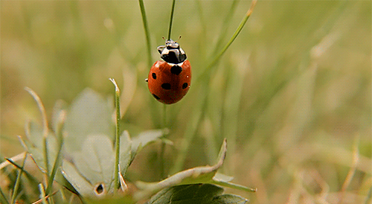

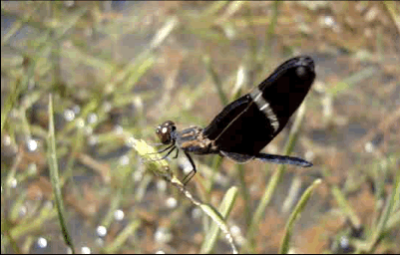
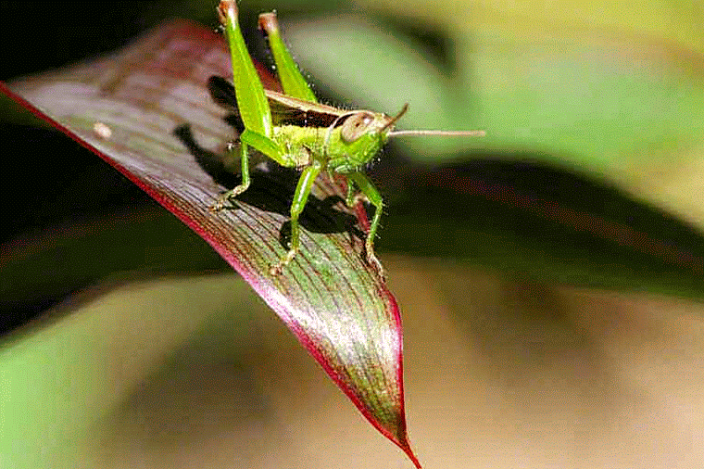


Slide 11




Hẹn gặp lại các con trong bài lần học sau

